Slide 1
Математика
2 класс
Переместительный закон умножения
Учитель: Киселева С.А.

Slide 2
Цель:
знакомство с переместительным свойством умножения, его формулировкой и записью.

Slide 3
Задание №1
Изучение нового материала
Просмотрите новый материал с помощью видео: Математика 2 класс (Урок№52 - Переместительное свойство умножения.), перейдя по ссылке https://www.youtube.com/watch?v=ibiZfWMWs40
Прочитайте правило на с. 56.

Slide 4


Slide 5

5 + 5 + 5 = 15
5* 3 = 15
3 + 3 + 3 + 3 + 3 =15
3* 5 = 15

Slide 6
Переместительное свойство умножения
От перестановки множителей произведение не меняется

Slide 7
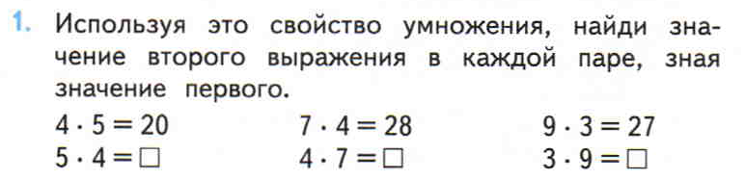
Задание №2

Slide 8
Задание №3
Найдите периметр квадрата № 3 с.56.

Slide 9
Работа по учебнику стр.56 №3

Slide 10
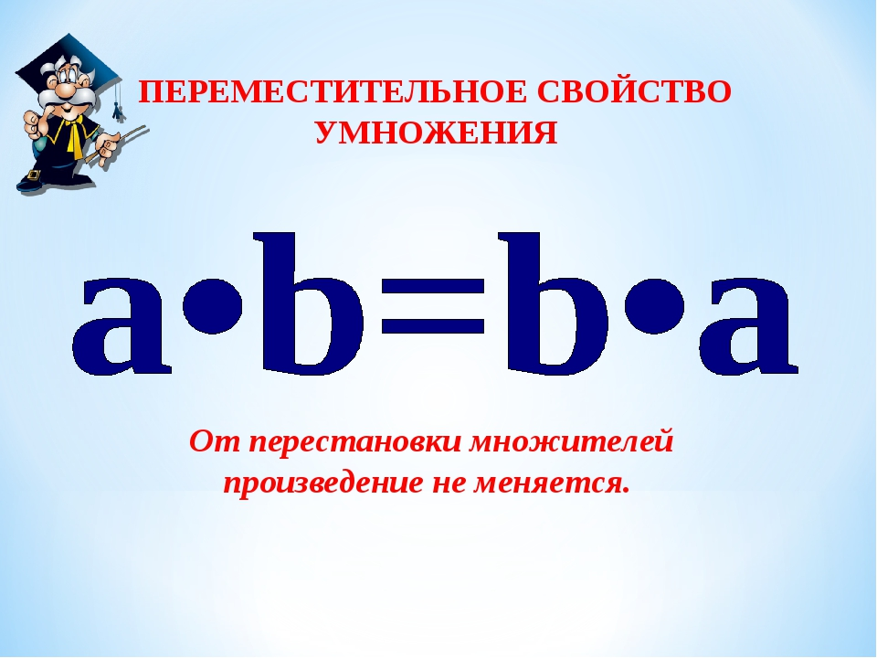
Задание для контроля:
Решите примеры № 1 с. 57.

Slide 11
Домашнее задание
Вставьте пропущены числа так, чтобы равенства стали верными № 2 с. 57.

Slide 12

СПАСИБО ЗА ВНИМАНИЕ!

